Slide 1
Effet tunnel. Application à la radioactivité ɑ
Anne-Cécile Buellet

Slide 2
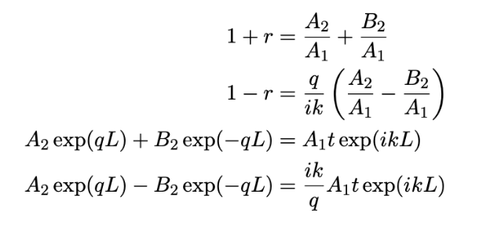
Système de conditions limites

Slide 3
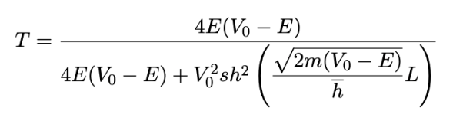
L → 0 : T→ 1
L → ∞ : T→ 0
Vo → 0 : T → 1
m → ∞ : T → 0

Slide 4
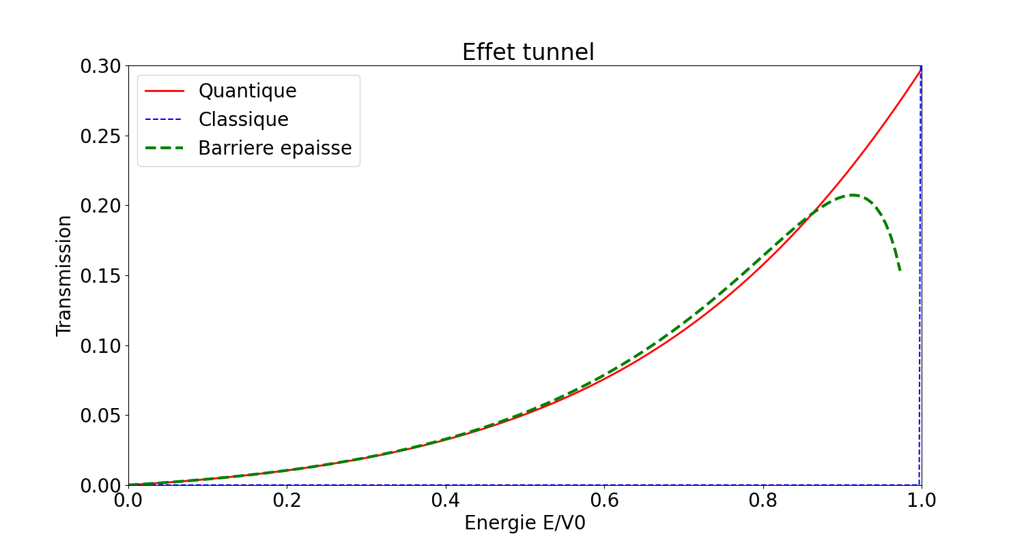
Comparaison cas classique, quantique et avec barrière épaisse
pour un électron

Slide 5

Radioactivité ɑ
1898 : Découverte de la radioactivité Alpha et Beta (Rutherford)
1904 : Particule alpha = noyau d’hélium (Rutherfort et Geiger)
---------
1911 : Geiger et Nutall établissent une loi empirique :

Slide 6
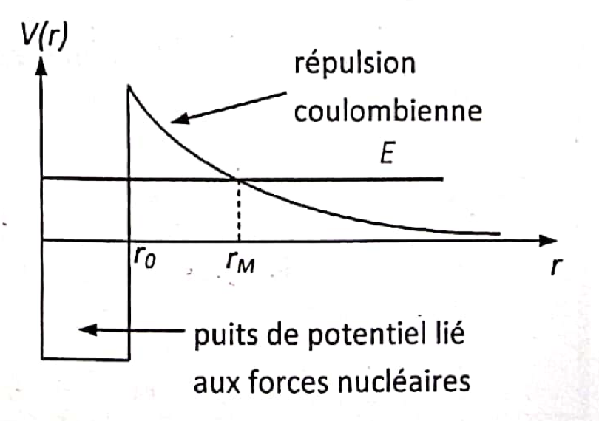
Modèle de Gamow, Gurney et Condon
Hypothèses : Particule alpha pré-existante dans le noyau
Potentiel : Interaction forte et répulsion coulombienne
Uranium : Ro = 7.7 fm ---- V(Ro) = 30 MeV > E = 4 MeV => Effet tunnel

Slide 7
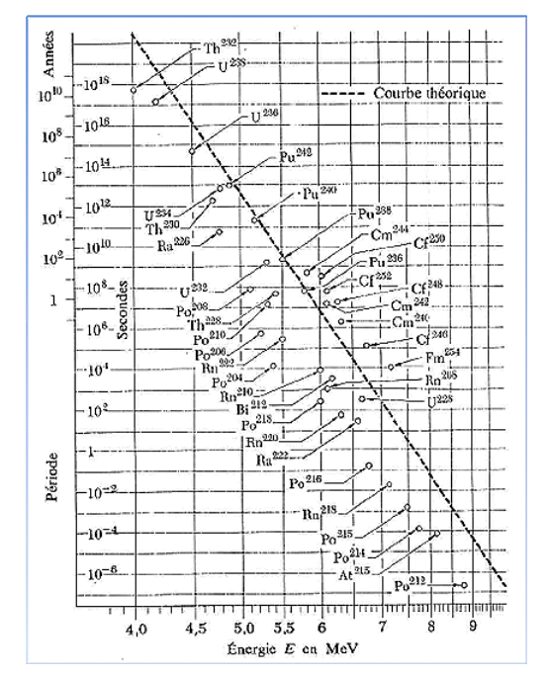
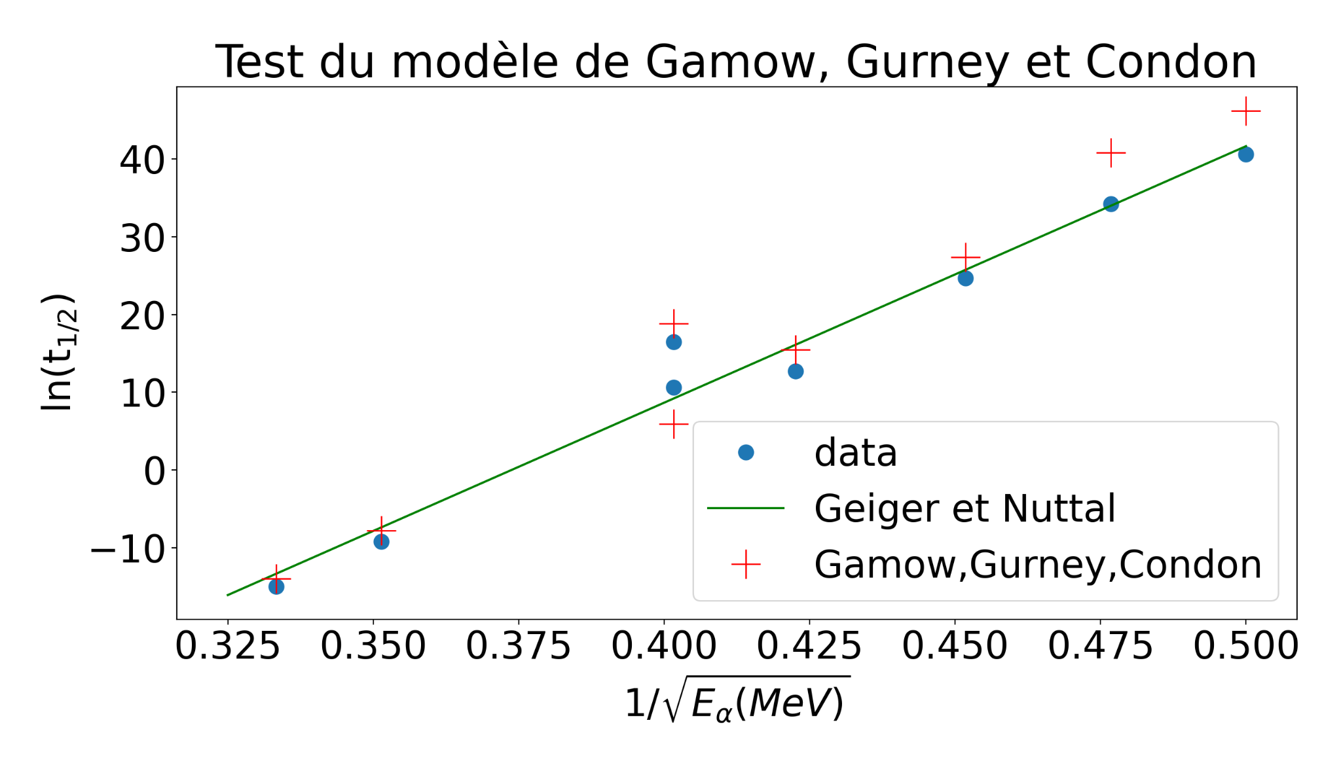
Modèle de Gamow vs. Résultats expérimentaux

Slide 8
Temps de demi-vie
210 Po : 138,4 jour --- E = 5,41 MeV
214 Po : 164,3 us --- E = 7.83 MeV

Slide 9
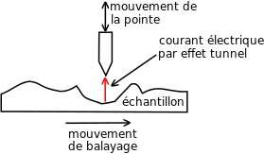
Microscope à effet tunnel (TD)

